Slide 1

《2010中国电子商务100位CEO调查报告》
编制机构：中国电子商务研究中心
发布日期：2009年12月25日
报告主编：中国电子商务研究中心助理研究员、电子商务分析师、中国电子商务专家库专家、中国电子商务协会网络整合研究中心专家 张周平

Slide 2

序言：
2009年我国互联网已走过十五个年头。与此同时，作为互联网产业最重要、发展最健康的分支，电子商务产业也自1997年诞生起，不经意间跨入了第十二个年头，即将开启下一个轮回的帷幕。回忆往昔十年，弹指一挥间。中国涌现了大大小小12000余家B2B、B2C、C2C等各类模式的网站，它们伴随着中国经济此起彼伏，构成了我国电子商务产业的发展史。
为此，在2010年即将来临之际，我国最早创办、也是目前唯一一家以研究与传播电子商务为己任的第三方机构和网络传播平台——中国电子商务研究中心，对即将到来的2010年，电子商务将呈现出怎样的发展趋势？各电子商务CEO最为关注的问题是什么？等众所关注的疑问，我们挑选了行业共同关注的话题，对中国电子商务企业界100位CEO进行了问卷调查。通过调查这些电子商务企业和CEO，来展望2010年对电子商务领域的发展趋势等新气象。
《2010中国电子商务100位CEO调查报告》

Slide 3
目录一：
一、调查对象…………………………………………………………………6
二、调查方法…………………………………………………………………8
三、调查执行…………………………………………………………………9
四、调查时间…………………………………………………………………9
五、报告概述…………………………………………………………………10
六、报告正文
（一）发展趋势调查：
结论：近九成企业认为电子商务将呈现高速发展趋势……………………14
附表：《2009—2012年电子商务发展趋势调查表》………………………16
（二）企业扩张调查：
结论：八成以上企业表示明年将有新的扩张计划…………………………17
附表：《2010年电子商务企业扩张计划调查表》…………………………19
（三）商业模式调查：
结论：超过八成企业认为应该加强商业模式的创新………………………20
附表：《电子商务企业加强自主创新模式调查表》………………………21
《2010中国电子商务100位CEO调查报告》

Slide 4
目录二
（四）融资计划调查：
结论：逾三成企业表示未来三年将有融资或上市计划………………22
附表：《2009—2010年电子商务企业融资计划调查表》……………23
（五）政府支持调查：
结论：超过九成企业对当前政府部门的扶持力度满意………………24
附表：《电子商务企业对政府扶持力度满意度调查表》……………25
（六）成功因素调查：
结论：半数以上企业认为运营团队是最为核心的成功因素…………26
附表：《电子商务企业创业成功最核心因素调查表》………………27
（七）网购趋势调查：
结论：超过六成企业认为B2C将代替C2C成网购趋势…………………28
附表：《网络购物未来发展趋势调查表》……………………………29
《2010中国电子商务100位CEO调查报告》

Slide 5
目录三
（八）行业关注调查：
结论：超过八成企业表示平时会关注行业动态等……………30
附表：《电子商务企业CEO关注行业动态调查表》…………31
（九）创业建议调查：
结论：超过六成CEO建议创业者要学会坚持…………………32
附表：《电子商务企业CEO对创业者建议调查表》…………33
（十）支付趋势调查：
结论：半数以上企业表示支付行业将呈增长趋势……………34
附表：《1999—2012年电子支付发展趋势调查表》…………35
七、结语…………………………………………………………36
八、鸣谢…………………………………………………………37
九、声明…………………………………………………………38
十、名词解释……………………………………………………39
《2010中国电子商务100位CEO调查报告》

Slide 6
一、调查对象：
B2B类：
网盛生意宝董事长孙德良、中国化工网副总裁童茂荣、中国服装网董事长陈学军、中国包装网总裁龚经强、中华纺织网CEO吴婉丽、食品商务网总经理邹锋雷、中华机械网CEO程素华、中国海商网CEO陈则立、中国水泥网CEO邵俊、义乌市场网CEO张绵富、环球鞋网总经理林文佳、机电商情网CEO曹睿、维库电子市场网CEO周邦兵、粉煤灰综合利用网CEO魏丽君、盖世汽车网CEO陈文凯、华夏收藏网总经理夏正平、中国机械专家网CEO沈文静等50位。
《2010中国电子商务100位CEO调查报告》

Slide 7
一、调查对象：
B2C、C2C与第三方支付类：
卓越亚马逊CEO王汉华、百度电子商务事业部总经理李明远、衣服网CEO廖斌、麦考林电子商务事业部总经理浦思捷、走秀网副总裁龚文祥、VANCL创始人兼CEO陈年、一号店CEO刘峻岭、快钱首席执行官关国光、环迅支付总经理栾毓敏、易宝支付CEO唐彬、兰缪CEO董路、珂兰钻石网CEO郭峰、麦包包董事长兼首席执行官叶海峰、汇付天下董事长兼总裁周晔等50位。
《2010中国电子商务100位CEO调查报告》

Slide 8
二、调查方法：
《2010年中国电子商务100位CEO调查报告》主要针对中国电子商务企业CEO对业界比较关注的问题进行的一项调查，通过访问各电子商务企业CEO，来展望电子商务产业未来的发展趋势和讨论行业关注话题。
在本次的调查中，我们对100位电子商务企业CEO进行了调查，调查以面对面、电话访谈、邮件问卷访谈三种方式进行，并以邮件问卷访谈为主。
中国电子商务研究中心将这些统计数据及CEO对话，尝试从电子商务企业资本层面、政策因素、市场环境等角度，透视中国电子商务产业在未来的发展趋势，并得出若干行业普遍关注的结论。
《2010中国电子商务100位CEO调查报告》

Slide 9
三、调查执行
本调查报告由国内电子商务研究与传播平台——中国电子商务研究中心的数位电子商务分析师，历经数月时间经过对电子商务业界100位CEO的调查所得。
四、调查时间
本报告调查时间：2009年9月——2009年12月。
在线发布：中国电子商务研究中心官方网站（b2b.toocle.com）
《2010中国电子商务100位CEO调查报告》

Slide 10
五、报告概述（一）
2010年中国电子商务将呈现出怎么样的发展趋势？是继续高速发展还是将趋向平缓？在各电子商务企业CEO看来，哪种创新是目前电子商务业界所应该加强的？他们对当前政府的政策扶持是否满意？B2C会代替C2C成为未来的趋势？为回答这些问题，我们对电子商务业界100位CEO进行了问卷调查，我们得出了以下值得关注的结论。
1、近九成企业CEO认为电子商务将呈现高速发展趋势
随着电子商务的快速发展，加上当前国内政府对电子商务的扶持力度逐步加大，各中小企业电子商务的观念逐步加强。这些都促使各企业CEO对电子商务的发展前景表示看好。
2、八成以上企业表示明年将有新的扩张计划
08年的金融危机，并没有阻挡电子商务企业的发展步伐，超过八成的电子商务企业表示明年有扩张计划，并表示增加的投入里面部分资金将用于公司的新业务扩张。
《2010中国电子商务100位CEO调查报告》

Slide 11
五、报告概述（二）
3、超过八成企业认为应该加强商业和盈利模式的创新
商业模式作为企业一开始就应该确立的重要模式之一，其中包括企业最为重要的盈利模式。作为企业赖以生存的商业模式，无疑是最为应该加强自主创新的。
4、逾三成企业表示未来三年将有融资或上市计划
对于创业板上市，大部分的企业表示将观望，不过仍有三成多的企业对上市融资表现出积极的渴望。而目前电子商务企业也受到了各风险投资商的看好。
5、超过九成企业对当前政府部门的扶持力度满意
对于当前政府的政策扶持，超过九成的企业表示满意，但也提出了希望相关部门在大力扶持B2B的同时，今后也应加强B2C方面的扶持力度。
《2010中国电子商务100位CEO调查报告》

Slide 12
五、报告概述（三）
6、半数以上企业认为运营团队是最为核心的成功因素
对于创业者而言，还是团队至上，互联网行业人是核心的生产要素，人这个要素的变化会推动其他的要素的变动，从而影响了整个项目推动的格局。
7、超过六成企业认为B2C将代替C2C成网购趋势
C2C网店购物往往存在信誉，质量和售后服务问题，很大程度上打退了用户的购物欲望。而B2C网上商城省去了更多的中间环节，能真正做到既物美价廉又有信誉和售后保障，迎合了消费者需求。随着网购的逐步发展成熟，B2C被各大企业所重视。
8、超过八成企业表示平时会关注行业动态等
绝大多数企业都很关注本行业的动态等，并表示关注行业消息能促进企业本身的发展，而国内第三方机构也朝着专业化、细分化的趋势发展。
《2010中国电子商务100位CEO调查报告》

Slide 13
五、报告概述（四）
9、超过六成CEO建议创业者要学会坚持
对于创业者而言，选择一个好的行业和正确的方向至关重要，但任何事情都贵在坚持。在正确的方向下，用科学的方法做事，这样坚持下去才有可能成功。
10、半数以上企业表示支付行业将呈增长趋势
未来的支付行业，更多的是在多元化创新服务方面的发展，从技术上、用户体验上创新开发出更多适合市场需求的产品，深入的行业应用产品将不断出现。同时用户参与电子支付的门槛将进一步降低。
《2010中国电子商务100位CEO调查报告》

Slide 14
六、报告正文部分
结论一、近九成企业CEO认为电子商务将呈现高速发展趋势
国内电子商务产业经历了从诞生时的萌芽与起步期，到了2000年左右的冰冻与调整期，再经历了03年左右的复苏与回暖期，而后就是06年开始的崛起与发展期和近两年的转型与升级期。而在未来的三年内，电子商务是否还将呈现高速增长还是渐趋平缓？
观点：
在接受调查的100位CEO中，有87位CEO表示在未来三年电子商务将呈现高速发展。只有13位CEO认为电子商务发展的步伐将趋向平缓。
在看好电子商务将呈现高速发展的CEO中，我国“行业电子商务第一人”网盛生意宝董事长孙德良表示，一方面去年的国际金融危机，客观上推动了国内电子商务产业的发展。另一方面，随着政府政策扶持力度的加大，在未来三年里电子商务势必会出现高速增长。
《2010中国电子商务100位CEO调查报告》

Slide 15
六、报告正文部分
结论一、近九成企业CEO认为电子商务将呈现高速发展趋势
观点：
但有少数企业认为电子商务会出现放缓迹象。如环球鞋网CEO林文佳表示，以鞋行业为例，认为放缓是必然的。因目前国内B2B市场属于“看上去很美”的现状。缺乏行业理性的引导，也缺乏能够经受得住市场考量的案例。
分析：
国内电子商务至今经过了12年的发展，期间虽经历过冰冻期，但总体发展速度迅猛。再加上当前国内政府对电子商务的扶持力度逐步加大，各中小企业电子商务的观念逐步加强。这些都促使各企业CEO对电子商务的发展前景表示看好。
《2010中国电子商务100位CEO调查报告》

Slide 16
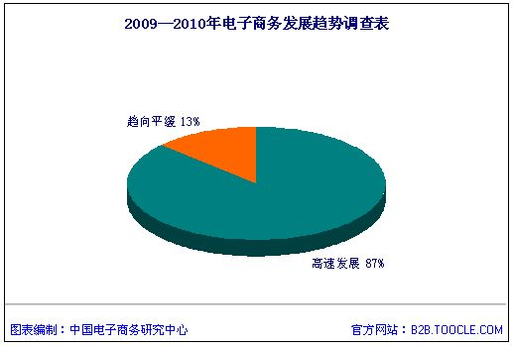
六、报告正文部分：
《2010中国电子商务100位CEO调查报告》

Slide 17
六、报告正文部分
结论二、八成以上企业表示明年将有新的扩张计划
受08年金融危机的影响，国内很多企业都纷纷减少开支，以求安稳过冬。而在即将到来的2010年，各电子商务公司是否将有新的扩张？
观点：
据调查显示，八成以上电子商务企业表示，公司明年有新的扩张计划。在后金融危机时代并未让各电子商务企业缩减开支，超过八成的CEO明确表态在未来一年增加投入，以加速企业自身的成长。
《2010中国电子商务100位CEO调查报告》

Slide 18
六、报告正文部分
结论二、八成以上企业表示明年将有新的扩张计划
仅有少数CEO表示，不会有新的扩张计划。要在未来一年里着眼于目前机构的改革加固，对已有的产品线及服务内容进行细化，从真正为客户产生效益的角度加深服务。
分析：
08年的金融危机，可以说促进了电子商务行业的发展，为电子商务企业带来了更大的发展机遇。超过大部分的电子商务企业表示明年有扩张计划，并表示增加的投入里面部分资金将用于公司的新业务扩张，并将现有的产品和服务内容进行细化，从真正为客户产生效益的角度加深服务。
《2010中国电子商务100位CEO调查报告》

Slide 19
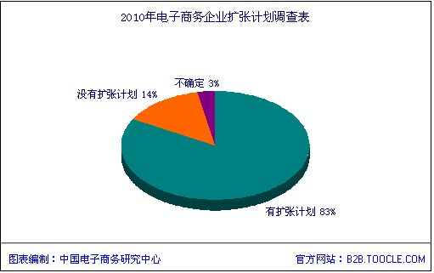
六、报告正文部分
《2010中国电子商务100位CEO调查报告》

Slide 20
六、报告正文部分
结论三、超过八成企业认为应该加强商业和盈利模式的创新
对于互联网企业而言，创新是永恒的主题。可以说唯有不断的创新才能在竞争日益激烈的今天占有一席之地。而当前我国的电子商务产业和企业，最应该通过哪些方面加强自主创新？
观点：
大部分企业认为，在当前的电子商务企业和产业中，最应该加强商业模式和盈利模式的创新。其中54位CEO表示商业模式最为重要，认为应加强盈利模式创新的有33位。并表示，原有的单一模式已经被复制模仿，只是从服务与品牌、规模效应作为竞争优势，电子商务产业要有长足的发展，必须从加强自主创新入手。
分析：
商业模式作为企业一开始就应该确立的重要模式之一，其中包括企业最为重要的盈利模式。作为企业赖以生存的商业模式无疑是最为应该加强自主创新的。
《2010中国电子商务100位CEO调查报告》

Slide 21
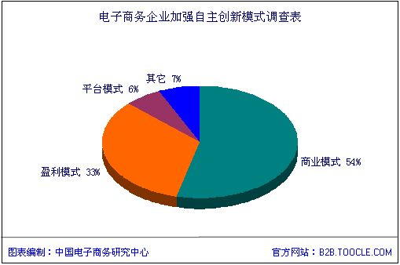
六、报告正文部分
《2010中国电子商务100位CEO调查报告》

Slide 22
六、报告正文部分
结论四、三成企业表示未来三年将有融资或上市计划
随着国内创业板的开通，国内各企业纷纷欲试，想通过融资或IPO来让企业得到进一步的发展。而在创业板开通的三年内，成为VC眼中“肥肉”的电子商务，是否也会有上市融资的计划？是否会形成一股热潮？
观点：
调查显示，有逾三成企业表示在未来三年内有融资或IPO计划，并表示国内电子商务企业将掀起新一轮的上市热潮。其中，中国服装网CEO陈学军就表示，中国服装网（efu.com.cn）已经确立了2011-2013年创业板上市的目标。并称创业板的推出打通了投资者退出的环节，有利于电子商务企业吸引投资，做大作强。同时，调查显示：大部分的电子商务企业表示还没有此计划，并表示上市只是企业发展的一个过程，根基打好了，上市自然会水到渠成。
分析：
对于创业板上市，大部分的企业表示将观望，只有少部分企业对上市融资表现出积极的渴望。而目前电子商务企业也受到了各风险投资商的看好，由于受到经济大环境的影响，使得VC变得更加的谨慎，不过少数优秀的电子商务企业还是受到风险投资的青睐，成为争夺的对象。
《2010中国电子商务100位CEO调查报告》

Slide 23
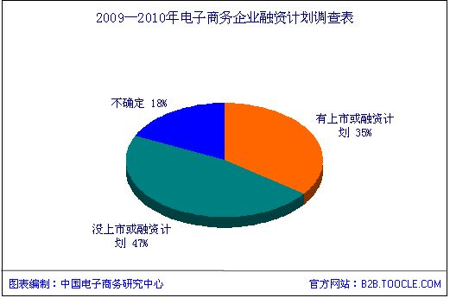
六、报告正文部分
《2010中国电子商务100位CEO调查报告》

Slide 24
六、报告正文部分
结论五、超过九成企业对当前政府部门的扶持力度满意
任何行业的发展，国家的政策扶持显得尤为重要，对电子商务行业也同样受用。而到目前为止，各电子商务企业对当前我国政府部门和各企业所在地方政府对于电子商务的政策扶持力度是否满意？
观点：
据我们调查显示，有25位企业CEO对目前扶持政策非常满意，有67位CEO表示满意，另有8位CEO表示政府还将进一步加大对这一行业的扶持。
分析：
在调查中，各电子商务企业对政府政策扶持力度表示满意的同时，也提出了希望政府部门加强对企业之间电子商务应用和推广方面的工作；以及希望可以在应用企业对电子商务的用途及用法上进行政策普及，加强平台与商户间的互动等意见。还提出了希望相关部门在大力扶持B2B的同时，今后也应加强B2C方面的扶持力度。
《2010中国电子商务100位CEO调查报告》

Slide 25
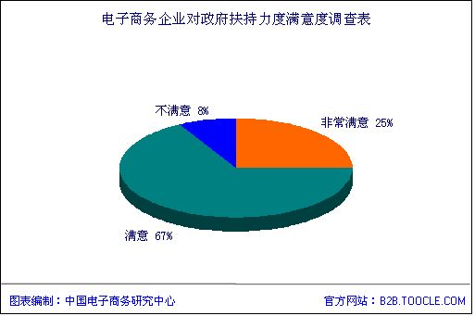
六、报告正文部分
《2010中国电子商务100位CEO调查报告》

Slide 26
六、报告正文部分
结论六、半数以上企业认为运营团队是最为核心的成功因素
在国内电子商务大势发展的同时，也壮大了电子商务从业人员的规模，也不断的涌现出更多的创业者。而对于创业者而言，成功最核心的因素是什么呢？商业模式？运营团队还是产品功能等其它因素？
观点：
在调查中，有51位企业CEO表示，运营团队是其成功的最核心因素。35位CEO认为商业模式最为重要，产品功能的有6位，选择历史机遇等因素的有8位。不过大部分CEO都表示，有一个好的运营团队加上好的商业模式对成功与否至关重要。
分析：
很多企业都认为，对于创业者而言，还是团队至上，这个行业人是核心的生产要素，人这个要素的变化会推动其他的要素的变动，从而影响了整个项目推动的格局。
《2010中国电子商务100位CEO调查报告》

Slide 27
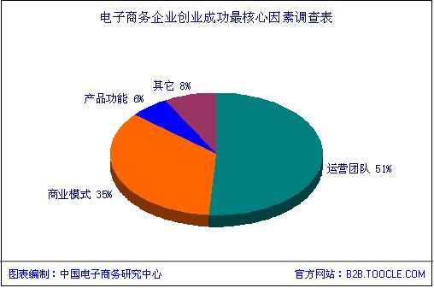
六、报告正文部分
《2010中国电子商务100位CEO调查报告》

Slide 28
六、报告正文部分
结论七、超过六成企业认为B2C将代替C2C成网购趋势
电子商务经过十二年的发展，作为一个新兴产业而言，未来还将呈现出更多的发展趋势。而在未来电子商务市场将呈现出哪些趋势呢？比如：“寡头垄断”格局是否渐被“多元化”竞争市场替代？B2C替代C2C是否是未来网购发展的必然趋势？本土电子商务阵营是否渐崛起，民族电子商务产业任重而道远？
观点：
调查显示，有66位企业CEO认同B2C替代C2C是未来网购发展的必然趋势。有20位CEO认同民族电子商务产业任重而道远，还有14位CEO认同“寡头垄断”格局渐被“多元化”竞争市场替代。在认同B2C代替C2C成趋势里，大部分企业认为，相比C2C的个人卖家，B2C才是专业的，而提供专业的服务和接受的专业是将来的网购发展趋势。
分析：
C2C网店购物往往存在信誉、质量和售后服务问题，一定程度上打退了用户的购物欲望。而B2C网上商城可以说是厂家直销，省去了更多的中间环节，能真正做到既物美价廉又有售后保障，迎合了消费者需求。随着网购的逐步发展成熟，B2C更为人们所重视。
《2010中国电子商务100位CEO调查报告》

Slide 29
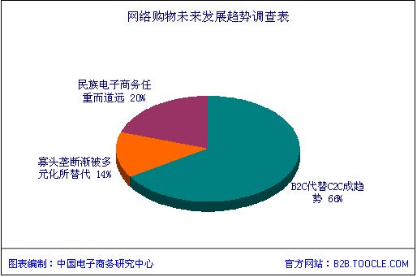
六、报告正文部分
《2010中国电子商务100位CEO调查报告》

Slide 30
六、报告正文部分
八、超过8成企业表示平时会关注行业动态等
对任何一个行业而言，行业动态、产业数据和报告等无疑是各企业CEO关注的焦点之一。这不仅能让CEO们第一时间获悉行业动态，把握市场机会，从而促进公司发展。
观点：
调查显示，大部分电子商务企业CEO表示，平时经常会关注有关电子商务行业的相关动态、数据、报告等，这一比例人数有83人，表示偶尔关注的CEO有15人，只有极少企业CEO表示，工作繁忙，基本不太关注。
结论：
从对各CEO的调查问卷里可看出，绝大多数企业都会关注本行业动态等，并表示能有利于了解整个行业的发展现状及发展趋势。并称，平时关注最多的是中国电子商务研究中心等这样的第三方专业研究机构。而从各CEO平时关注度最高的机构看，国内第三方机构也正朝着专业化、细分化的趋势发展，例如像中国电子商务研究中心这样更专注于电子商务行业内的研究。
《2010中国电子商务100位CEO调查报告》

Slide 31
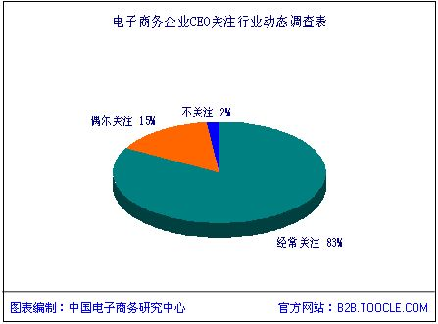
六、报告正文部分
《2010中国电子商务100位CEO调查报告》

Slide 32
六、报告正文部分
九、超过六成CEO建议创业者要学会坚持
观点：
在一项名为“对电子商务行业涌现出来的创业者各企业有何建议”的问卷调查中，有超过六成的CEO建议新进创业者要学会坚持，这一人数达63位。有15位CEO建议，选择一个好的方向对创业至关重要。另有10位CEO表示，建议创业者选择一个好的行业。
结论：
对于创业者而言，选择一个好的行业和正确的方向至关重要，但任何事情都贵在坚持。同时有CEO认为，创新的产品功能，一支具有执行力的团队，也非常重要。另有CEO表示，电子商务领域看似门槛较低，但里面的水较深，要坚持塌实地做事，一切围绕用户围绕市场，是最基础的。
同时要了解你所在的行业，不要盲目的去跟从，选择自己擅长的来做，这样才会将你的能力发挥到最高。
《2010中国电子商务100位CEO调查报告》

Slide 33
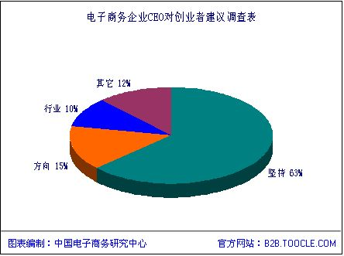
六、报告正文部分
《2010中国电子商务100位CEO调查报告》

Slide 34
六、报告正文部分
十、半数以上企业表示支付行业将呈增长趋势
目前，中国电子支付行业保持了高速增长态势，支付行业的法规制度在日益完善，基础设施在不断提升，票据、银行卡等非现金支付工具得到了广泛的应用。支付服务的市场化、多元化、专业化进程在加快，支付的服务环境取得了明显的进展。那在未来三年内电子支付将呈现出怎样的发展趋势？
观点：
据调查显示，在本次接受调查的10位电子支付行业CEO中，有7位CEO表示电子支付行业呈高速增长态势，另有3位CEO表示将呈平缓趋势。
有CEO表示，未来的支付行业，更多的是在多元化创新服务方面的发展，从技术上、用户体验上创新开发出更多适合市场需求的产品，深入的行业应用产品将不断出现。同时用户参与电子支付的门槛将进一步降低。
结论：
在经过了产品同质化竞争的时代后，未来的市场里，通过产品的创新和服务的提升来推动支付行业的发展将显得更为重要。而未来的中国电子支付市场将进入多元创新的阶段。
《2010中国电子商务100位CEO调查报告》

Slide 35
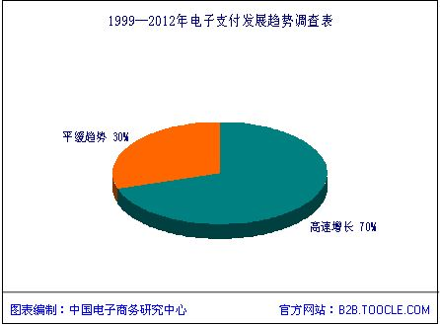
六、报告正文部分
《2010中国电子商务100位CEO调查报告》

Slide 36
七、结语
电子商务行业正在快速发展，这一点得到了大部分企业的认同。而在电子商务的发展过程中，政府的政策扶持显得尤为重要，只有行业的环境好了，才能更好的促进各企业的发展。
在本次电子商务企业的调查中发现，绝大部分企业对国内电子商务的发展持乐观态度，并对当前国内电子商务发展的环境表示肯定。相信在国家相关部门及地方各级部门相关政策的扶持和各电子商务企业的共同努力下，我国电子商务的发展将更加迅速。
我们期望这次对电子商务的调查并不是终点，而是对整个电子商务领域的一个体现，希望帮到更多的电子商务企业找到行业发展的趋势。
《2010中国电子商务100位CEO调查报告》

Slide 37
八、鸣谢
我们衷心感谢接受我们问卷调查和访谈的100位电子商务企业CEO，感谢他们在珍贵的时间里慷慨地抽出时间，与我们分享对电子商务未来的前瞻和探索。他们对电子商务趋势的看法将为业界提供可靠的借鉴，也为本报告提供更多更重要的思想和信息。
感谢您对本次调查报告的参与、关注与支持！
《2010中国电子商务100位CEO调查报告》

Slide 38
九、声明
●编制目的：
通过对中国电子商务产业的长期观察与研究，国内电子商务研究与传播机构中国电子商务研究中心，特编制并公开发布此份了报告，以从另一视点反映我国电子商务市场的现状、趋势、模式和规律，以及典型厂商的发展现状，并供行业人士、专家学者、媒体记者和政府部门了解与参考。
●调查方法：
中国电子商务研究中心编制发布的各类调研报告和调查报告，采用咨询业内通用的问卷调查、会议座谈、企业上报数据、企业调研、人物访谈等调研方法，并参阅了大量政府部门、行业协会、上市公司财报与第三方机构的正式文件、数据，在此一并表示感谢。
●免责声明：
由于绝大对数电子商务企业为非上市公司未披露财务状况，以及我们掌握的产业整体数据、信息难免有所遗漏，因此本报告部分数据和观点难免产生不完全反映真实市场情况的发生。因此，我们的报告仍有不少疏漏之处，敬请谅解。此外，本报告提供给个人或单位作为参考研究资料，不构成投资建议，由此带来的投资风险请慎重考虑，本中心不承担因使用本报告而产生的任何法律责任。
《2010中国电子商务100位CEO调查报告》

Slide 39
十．名词解释
●电子商务：(Electronic Commerce) 是网络化的新型经济活动，即基于互联网、广播电视网和电信网络等电子信息网络的生产、流通和消费活动，以实现整个商务过程的电子化、数字化和网络化，而不仅仅是基于互联网的新型交易或流通方式。
●B2B：Business To Business的简称。指这样一种互联网企业以提供互联网展示推广平台的方式，为跨行业的各类企业的国际、国内贸易和即时沟通提供便利，同时也在线下为企业提供市场推广服务，特别是在交易会等场合的市场推广活动，是企业对企业的电子商务。
●B2C: 按电子商务的交易对象分类，BTOC，全称是Business to Customer，是指企业与消费者之间的电子商务模式。一般以网络零售业为主，主要借助于Internet开展在线销售活动。
《2010中国电子商务100位CEO调查报告》

Slide 40
十．名词解释
●C2C：按电子商务的交易对象分类，即CTOC，全称是Customer to Customer，是指消费者与消费者之间的电子商务模式。由于是个人与个人之间的交易，C2C的特点就是大众化交易。
●网购：即网络购物，是指消费者通过购物网站获取商品信息，在发生购买意向后通过电子订购单发出购物请求，然后填写详细收货地址与联系方式，通过货到付款、第三方支付、银行在线支付、邮局电汇等形式支付当前消费额，之后厂商以快递形式发货至消费者的交易过程。
●第三方支付（工具）：是指与各大银行签约、并具备一定实力和信誉保障的第三方独立机构提供的交易支持平台。在通过第三方支付平台的交易中，买方选购商品后，使用第三方平台提供的账户进行货款支付，由第三方通知卖家货款到达、进行发货；买方检验物品后，就可以通知付款给卖家，第三方再将款项转至卖家账户。
《2010中国电子商务100位CEO调查报告》

Slide 41
十一、关于我们
●机构简介：
本报告编制机构中国电子商务研究中心，是我国最早创办、也是目前唯一家以专注研究与传播电子商务为己任的第三方机构。2007年初，由近1000家行业电子商务网站组成的“行业网站联盟”，这一我国最大电子商务产业合作联盟发起创办。因此，有着得天独厚的电子商务领域研究资源与传播优势。通过在线平台(b2b.toocle.com)，研究中心日均发布各类行业动态稿件、分析研究文章与行业报告数百篇，每日吸引了来自全球的百余万电子商务相关用户群体访问。经三年多积累，目前已发展成为我国电子商务领域最具影响力的专业研究机构和新兴传播平台。
●联系分析师：
张周平：中国电子商务研究中心助理研究员、电子商务分析师、中国电子商务专家库专家、中国电子商务协会网络整合研究中心专家。重点研究领域：B2B电子商务、行业网站、大中小企业应用、网络营销、搜索引擎、信息化、电子政务等电子商务主流应用领域。TEL：0571-85337328；E-mail：zzp@netsun.com；MSN：st.rugg@hotmail.com；官方网站：b2b.toocle.com。
方盈芝：中国电子商务研究中心助理研究员、电子商务分析师。重点研究分析C2C与B2C电子商务、企业网络零售应用、网络购物、电视购物、第三方支付与物流配送等电子商务主流应用领域。TEL：0571-88228186；E-mail：fyz1@netsun.com；MSN：fyz_3929@hotmail.com；官方网站：b2b.toocle.com。
《2010中国电子商务100位CEO调查报告》

